Slide 1
適性教學 分享

Slide 2
CONTENTS
01
大學老師:吳振源
02
對適性教育的看法
03
國小老師:陳兆敏
04
對適性教學的分享

Slide 3
大學老師:吳振源

Slide 4
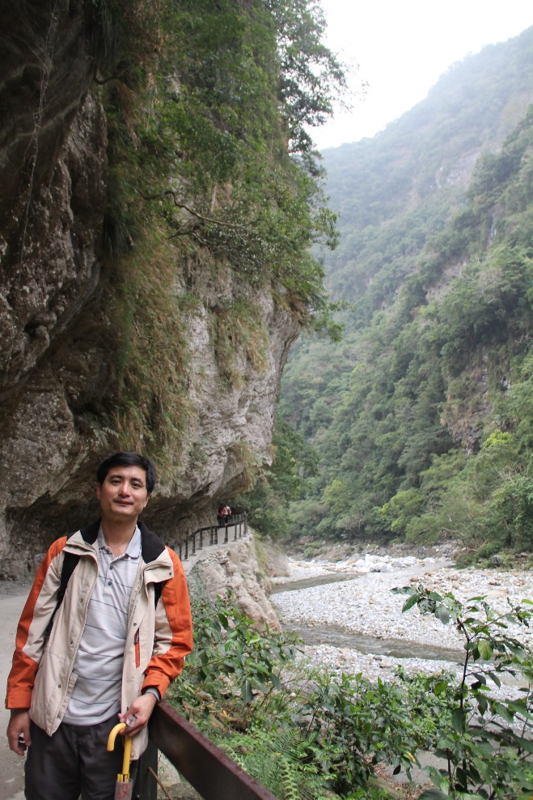
大學老師:吳振源
學歷
國防大學航空系博士
目前就職
屏東科技大學 兼任教師及研究助理
任教年資
2014~迄今

Slide 5
對適性教育的看法

Slide 6
對適性教育的看法
自立自發
高自尊心
成本過高
上大學後，已經是成年人了，應該為了自己的人生負責，而不是需要人逼著讀書
每個不同的人都存在著差異，當落後的人被點出來後，反而傷其自尊心
對於了解的適性教學，對不同程度的學生進行，不同方式的教學，需耗費大量心力及精力

Slide 7
國小老師:陳兆敏

Slide 8
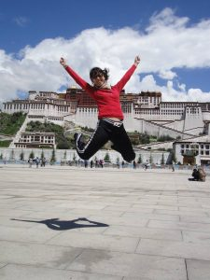
國小老師:陳兆敏
學歷
台中教育大學碩士
目前就職
南大附小 實驗研究組組長
任教年資
2005年~迄今

Slide 9
對適性教學的分享

Slide 10
對適性教學的分享
在課程開始前，先讓學生有個簡單的測驗，了解學生的程度，便於安排課程
自然課中，採用異質性分組，引導高成就同學輔助低成就同學學習
讓學生能夠，多多動手去做，進行自我吸收、統整並理解，讓同學能真正學到東西
針對不同程度的學生，給予不同難易度的實驗，講解不同深淺的理論
利用更多的時間觀察進度總是落後的同學，協助其跟上課程節奏
每次上完課驗收進度，定期追蹤學生理解的狀況，遇到學生有困難，便加以輔導

Slide 11
感謝觀看

